Slide 1
C1800
Chemie pro fyzikální obory: Podklady k první přednášce

Slide 2
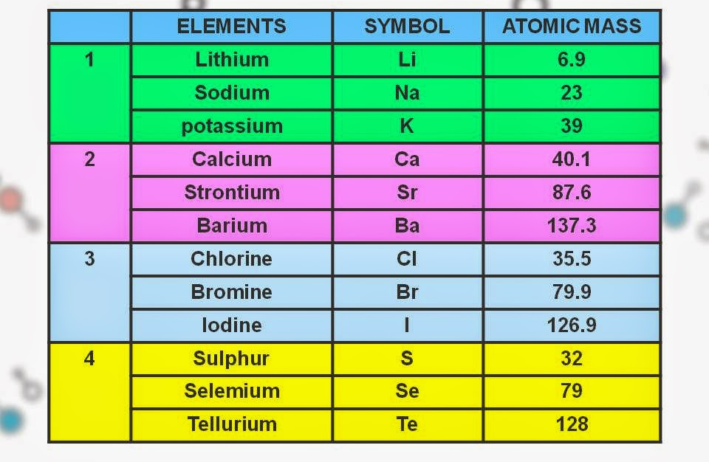
Döbereiner, Johann: 1829 Zákon triád. Jak asi zněl?
PRVEK
AT. HMOTNOST
Lithium
Sodík
Draslík
Vápník
Stroncim
Baryum
Chlor
Brom
Jód
Síra
Selen
Tellur

Slide 3
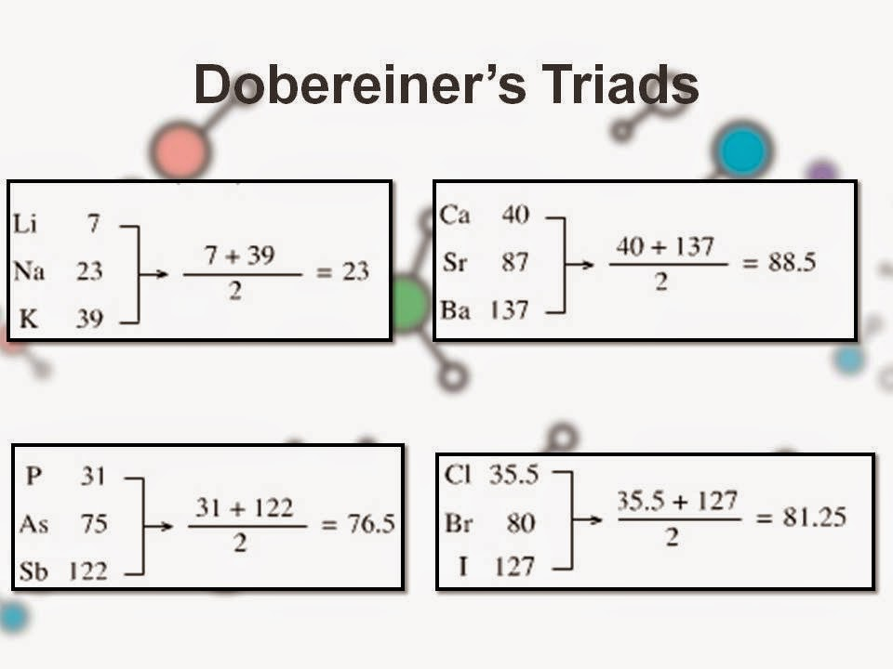
Dobereinerovy triády

Slide 4
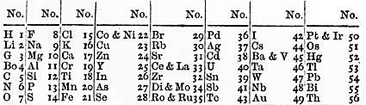
John Newlands, 1864, zákon oktáv

Slide 5
John Newlands, 1864, zákon oktáv
Skupina IA
Skupina IB
Skupina VA
Skupina VB
Skup. IIA, G=Be
Skupina IIB
Skupina VIA
Skupina IIIA
Skup. IIIB+f-prvky
Skup. VIIA, H podobné vlastnosti
Skupina IVA
Skupina IVB
Skupina VIIIB

Slide 6
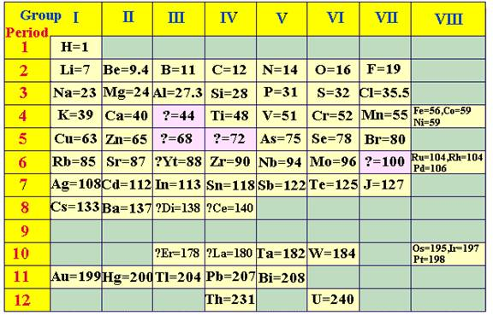
První periodická tabulka: Mendělejev

Slide 7
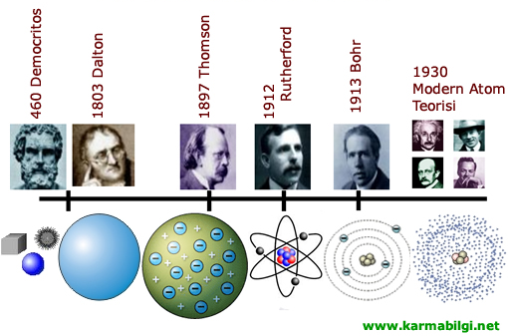

Historie modelu atomu
Kvantově mechanický model atomu
BC

Slide 8
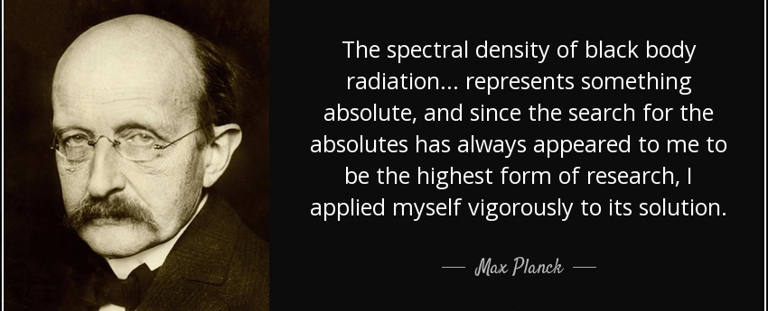
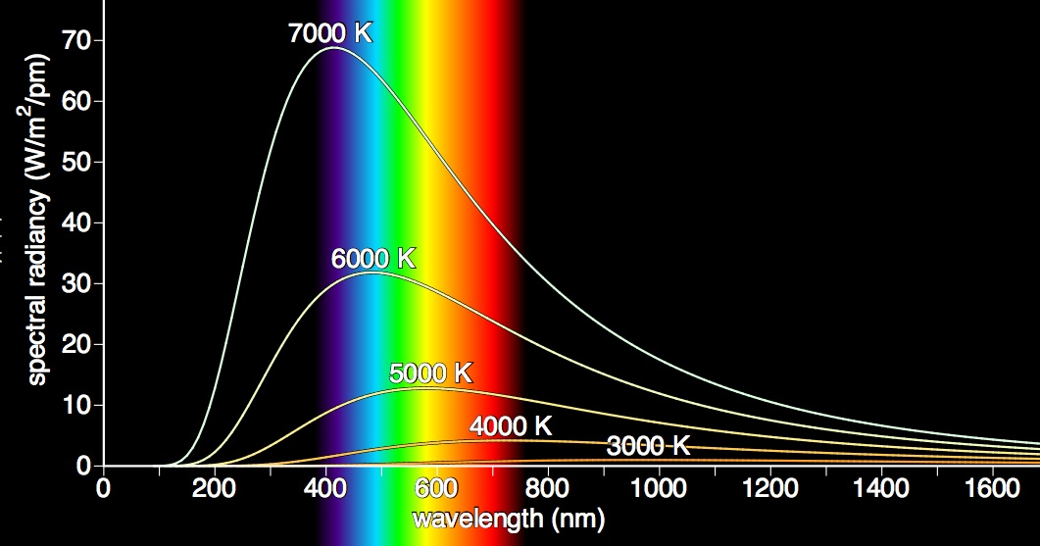

1.7 Spektrální hustota absolutně černého tělesa
Wienův
vyzařovací zákon:
$λ_{max}$ . T = konst
14. 12. 1900 odvození obsahující postulát:
EM energie může být vyzařována pouze
v kvantované formě,
jako násobek elementární jednotky.

Slide 9
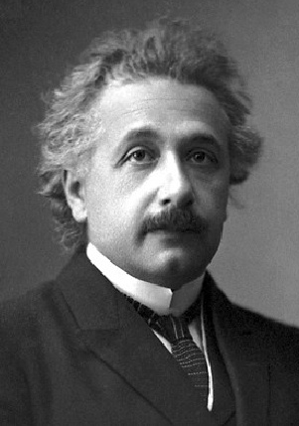
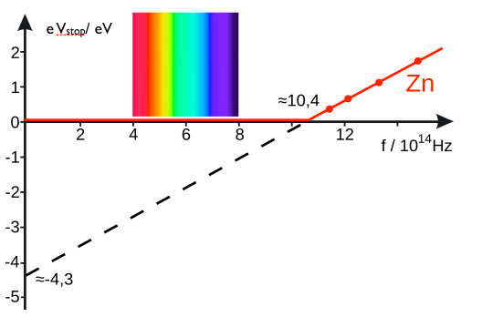
1.8 Částicové vlastnosti EM vln
Proč při interakci kovu s EM zářením dojde k emisi elektronů
až od určité hraniční frekvence v?
e⁻ v kovu musí překonat prahovou E.
Světlo se chová jako proud tzv. fotonů.
Energie 1 fotonu: E = h . v
Jeden e⁻ interaguje s jedním fotonem.
Albert Einstein, 1909

Slide 10
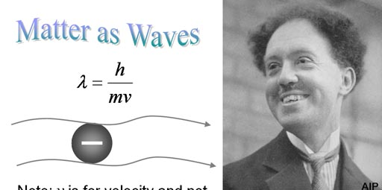
1.9 Vlnové vlastnosti částic
v
Mají-li vlny vlastnosti částic, mohou i částice mít vlastnosti vln.
Louis de Broglie, 1923
„v“ značí rychlost, nikoli frekvenci !
λ = příslušná vlnová délka, h = Planckova konstanta

Slide 11
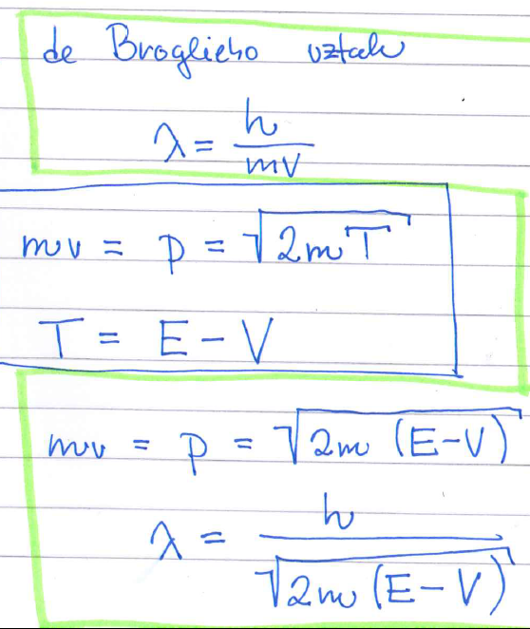
Vlnová délka částic má jasný smysl
(a lze ji změřit) při rovnoměrném přímočarém pohybu.
Odvoďte v tomto případě vztah pro výpočet λ z hmotnosti m, celkové energie E a potenciální energie V.
Příklad k části 1.9

Slide 12
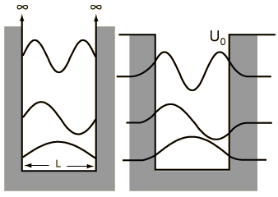
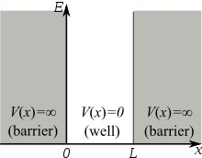

1.10 Vlnové funkce pro částici v jámě
Chovají-li se částice jako vlny, pozbýváme ostré informace o jejich chování (x, y, z, p_{x,} p_{y,} p_{z}).
Musí nám stačit spojitý popis = popis pomocí funkcí.
nekonečně
hluboká jáma
konečně
(bariéra)
(jáma)
(bariéra)
$$Ψ_{n}\left(x\right)=\sqrt{\frac{2}{L} }\sin\left(\frac{nπ}{L}x\right)$$

Slide 13
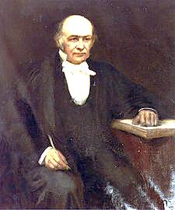

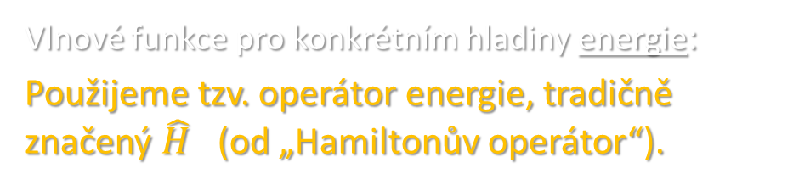
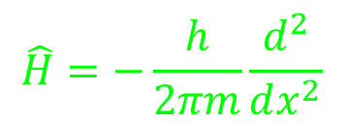

1.11 Jak se vlnové funkce naleznou?
Vlnové funkce pro konkrétním hladiny energie:
Použijeme tzv. operátor energie, tradičně značený $\hat{H}$ (od „Hamiltonův operátor“).
Sir William R. Hamilton
$$E=\frac{p^{2}}{2m}$$
Celková energie částice v jámě klasicky:
Kvantově: řeším 1 rovnici o 2 neznámých:
Operátor funkci změní na jinou, z ní nějak odvozenou
neznámá energie
násobení
$$\hat{H} Ψ=E· Ψ$$
1805-1865, Irský M, F a ASTR
přeformuloval klasickou mechaniku
na abstraktnější úrovni
neznámá funkce
$$\hat{H}=−\frac{h}{2πm}\frac{d^{2}}{dx^{2}}$$
Pro částici v 1-rozměrné jámě:

Slide 14
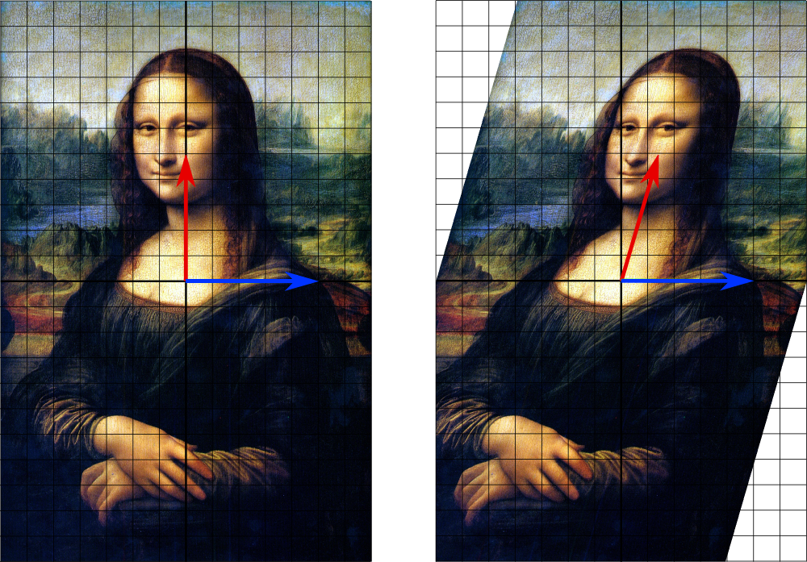
1.12 Vlastní funkce a hodnoty operátoru
Tj. pro částici v jámě hledám takovou matematickou funkci, která se dvojím derivováním vrátí na svůj původní funkční předpis, až na konstantu.
Platí to pro námi nalezené sinusoidy?
Obecný postup v QM:
Napíšu klasický předpis pro výpočet veličiny
Z něj vytvořím předpis kvantový , tzv. operátor
Najdu funkce, které operátor pouze vynásobí konstantou.
VLASTNÍ FUNKCE OPERÁTORU
VLASTNÍ HODNOTY VELIČINY

Slide 15
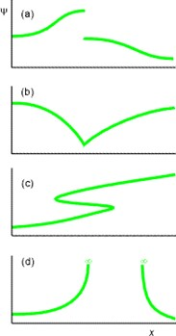
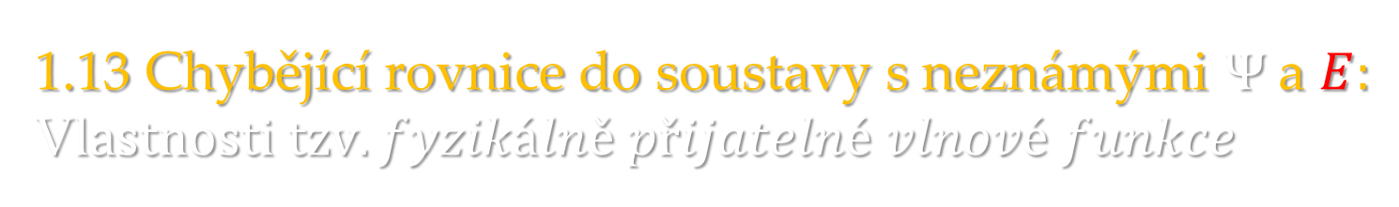
1.13 Chybějící rovnice do soustavy s neznámými $Ψ$a $E:$ V$lastnosti tzv. fyzikálně přijatelné vlnové funkce$
Spojitost
Spojitost 1. derivace až
na výjimky (singularity)
Jednoznačnost
Integrovatelnost druhé
mocniny (kvadrátu)

Slide 16
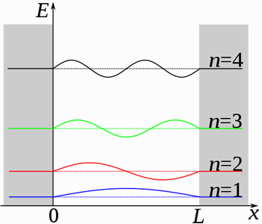
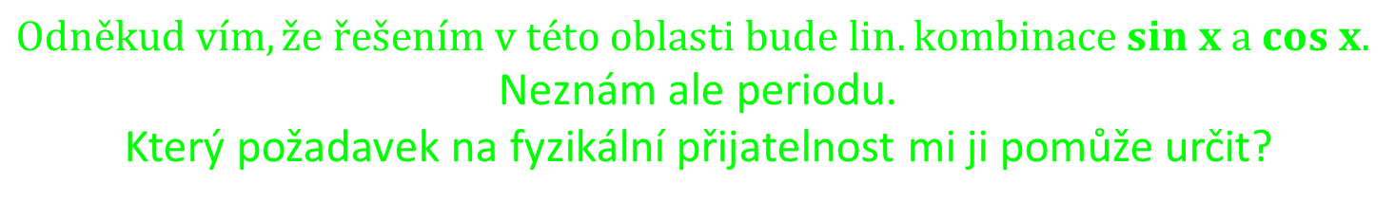

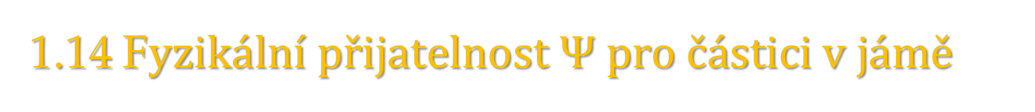


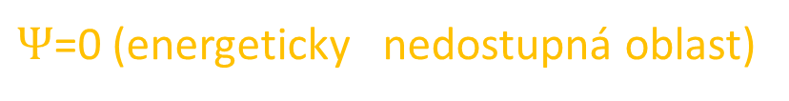
1.14 F$yzikální přijatelnost Ψ pro částici v jámě$
V=$∞$
V=$0$
V=$∞$
16 E_{kin}
Zakřivení vlnové funkce: míra E_{kin}
9 E_{kin}
4 E_{kin}
1 E_{kin}
$Ψ$=0 (energeticky nedostupná oblast)
$$Odněkud vím, že řešením v této oblasti bude lin. kombinace sin x a cos x.$$
Neznám ale periodu.
Který požadavek na fyzikální přijatelnost mi ji pomůže určit?

Slide 17

Částicový pohled lze získat i z vln!
Artist’s impression, inspired by the work of the M. C. Escher, of the continuous morphing between particle- and wave-like behaviour of light.
CREDIT: N.Brunner and J.E. Simmonds

Slide 18
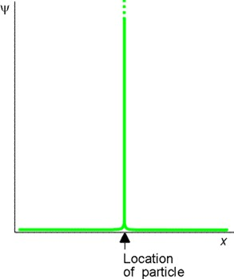
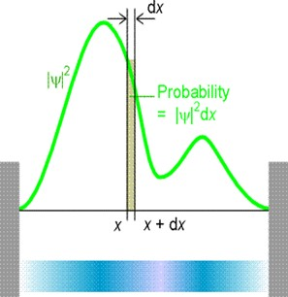

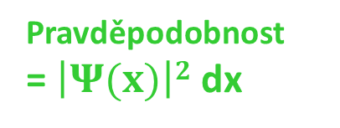



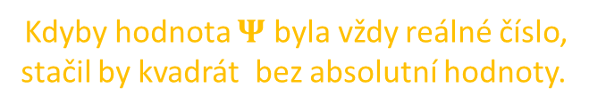
1.15 V$lnová funkce \& poloha částice$
$$Ψ$$
$\left|Ψ\right|2$
Pravděpodobnost
= $\left|Ψ(x)\right|2$ dx
$$x$$
poloha částice
Vlnová funkce částice
s určitou polohou
(za cenu zcela neurčité hybnosti)
Kdyby hodnota $Ψ$ byla vždy reálné číslo,
stačil by kvadrát bez absolutní hodnoty.
HUSTOTA pravděpodobnosti výskytu částice

Slide 19
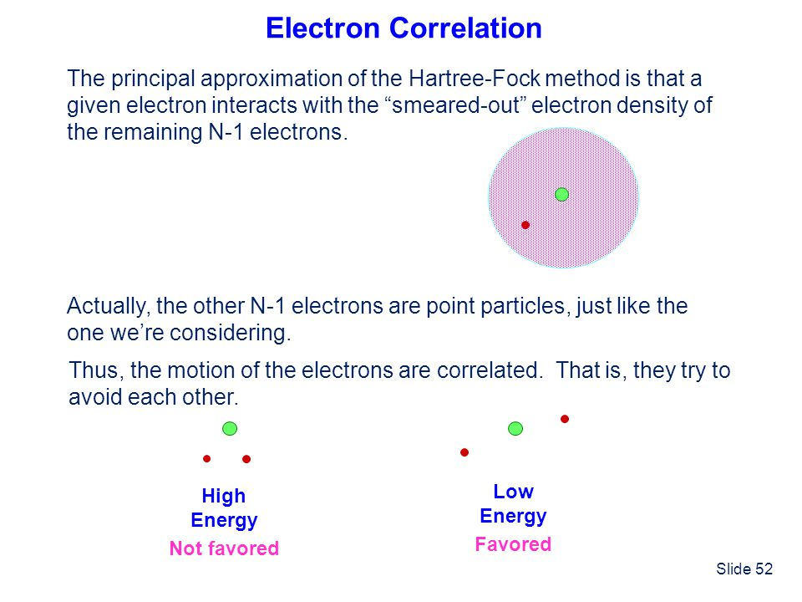

1.16 Pojem Atomového Orbitalu (AO)
Atomový orbital = vlnová funkce pro 1 elektron
$≠hustota elektronu$ (např. proto, že $Ψ$ obecně nabývá komplexních hodnot)
Tím tedy máme definovány AO pro systémy H, He⁺, Li²⁺, …
Atomový orbital pro víceelektronové systémy:
pojem založen na aproximaci autorů Douglas Hartree + Vladimir Fock
Vybraný e⁻ interaguje
s časově zprůměrovanou hustotou ostatních e⁻
Skutečnost:
Znevýhodnění
Zvýhodnění

